Slide 1

Especificación y Análisis de Requerimientos
SX34
Docente: Priale De La Peña, Mónica Rosario
SCRUM TEAM:
Rodríguez Fernández, Andrés Eduardo
Pachas Félix, Rodrigo Gustavo
Véliz Martínez, Diego Alonso
Gargate Paredes, Santiago
Crispin Valdivia, Ángel Gabriel

Slide 2
Pruebas de aceptación

Slide 3
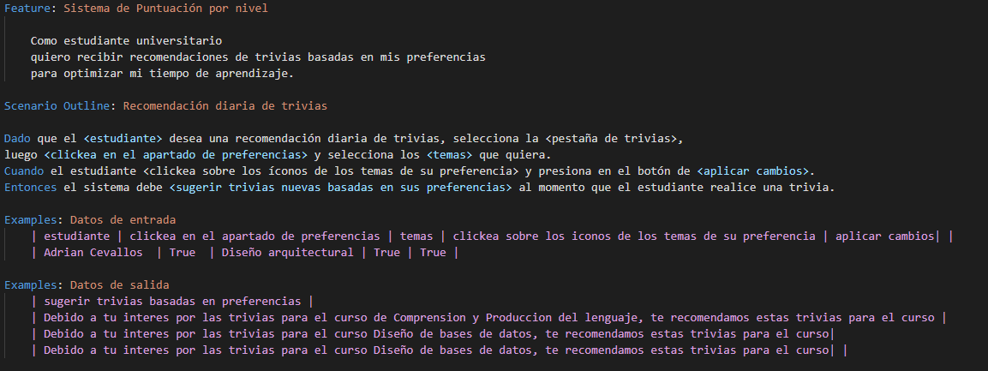

Slide 4
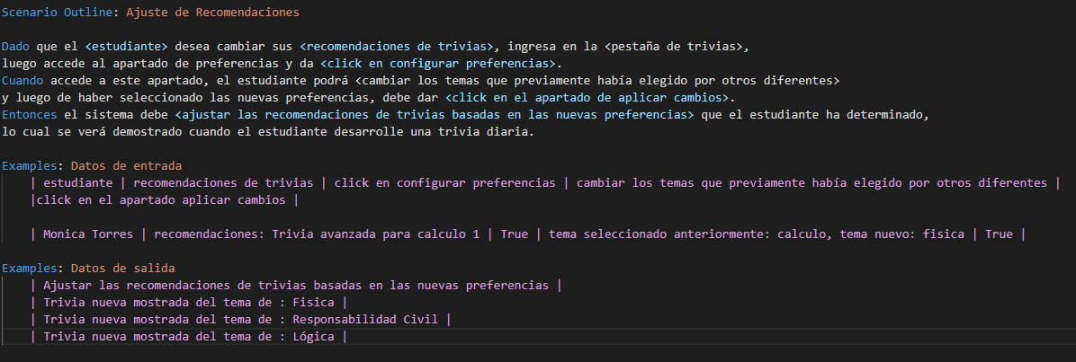

Slide 5
About the Team

Slide 6
Andres Rodriguez

Slide 7
Angel Crispin

Slide 8
Santiago Gargate

Slide 9
Diego Véliz

Slide 10
Rodrigo Pachas

Slide 11
Conclusiones
· Empathy Maps han sido fundamentales en TriviAcademy para fortalecer la conexión emocional con los usuarios. Esta herramienta ha permitido comprender mejor sus necesidades, lo que ha dado como resultado una experiencia más centrada en ellos, fomentando así una mayor fidelidad y satisfacción.
· El análisis de los escenarios "As-is" y "To-be" ha sido crucial en la planificación estratégica de TriviAcademy. Este enfoque ha facilitado la identificación de áreas de mejora y la definición de metas claras, asegurando que la plataforma se mantenga competitiva y pueda adaptarse a las dinámicas cambiantes del mercado educativo.
· El uso de User Stories en el desarrollo de TriviAcademy ha simplificado la identificación de los requisitos clave, al mismo tiempo que ha optimizado la asignación y priorización de tareas. Esto ha resultado en un proceso de desarrollo más ágil y en una plataforma que satisface las expectativas de los usuarios.
· Los Empathy Maps también ha sido una herramienta clave para profundizar en la comprensión de los usuarios de TriviAcademy. Al capturar sus necesidades y comportamientos, se ha podido tomar decisiones más informadas en el diseño y desarrollo de la plataforma, ofreciendo una experiencia personalizada y mejorada que genera una ventaja competitiva.

Slide 12
Conclusiones
· El análisis de los escenarios "As-is" y "To-be" ha sido esencial para visualizar tanto el estado actual como el futuro deseado de TriviAcademy. Este enfoque ha ayudado a identificar áreas críticas de mejora, establecer objetivos específicos y elaborar un plan de acción efectivo, asegurando que el proyecto se alinee con las metas estratégicas.
· El Product Backlog ha sido una herramienta clave para organizar y priorizar las necesidades de los usuarios y los objetivos comerciales de TriviAcademy. Al establecer de manera clara los requisitos del proyecto, ha proporcionado una dirección precisa para enfocar los esfuerzos de desarrollo en las funcionalidades más críticas para el éxito de la plataforma.
· Los Sprint Backlogs han sido esenciales para guiar el trabajo del equipo de desarrollo durante los sprints. Con tareas bien definidas y asignación de tiempos, cada miembro del equipo sabe qué se espera de él, lo que facilita mantener un ritmo constante y asegurar que el trabajo se complete dentro del plazo establecido.
· El Impact Map ha jugado un papel fundamental en TriviAcademy para alinear objetivos, acciones y resultados esperados. Nos ha permitido visualizar y comunicar claramente nuestra estrategia y los valores que queremos generar con el producto, ayudándonos a establecer una hoja de ruta concreta para impactar positivamente en los usuarios y en la sociedad en general.
· Los Acceptance Tests han sido determinantes para garantizar que el software de TriviAcademy cumpla con los requisitos de funcionalidad, usabilidad y calidad. Estas pruebas aseguran que el producto final cumpla con los criterios establecidos, brindándonos la confianza necesaria para su lanzamiento y para ofrecer una experiencia satisfactoria a los usuarios.

Slide 13
Recomendaciones
· Comprensión del problema: Para desarrollar una propuesta efectiva sobre el uso de TriviAcademy, es crucial comprender en profundidad las necesidades y desafíos de los estudiantes universitarios. Se deben utilizar datos e investigaciones para respaldar las afirmaciones sobre los problemas académicos que enfrentan y demostrar cómo la plataforma de trivias puede ofrecer una solución efectiva. Además, se debe enfocar en cómo TriviAcademy se diferencia de otras soluciones existentes al abordar estos problemas de manera innovadora y atractiva para los usuarios.
· Uso efectivo del Lean UX Canvas: Para implementar Lean UX Canvas de manera eficaz, es recomendable seguir una serie de pasos: definir el problema, establecer los objetivos, identificar a los usuarios, proponer soluciones, definir el MVP (producto mínimo viable) y utilizar el Canvas como herramienta para iterar y adaptar el enfoque a medida que se obtienen más datos y retroalimentación de los usuarios. Esta metodología permitirá que el diseño de TriviAcademy evolucione de manera alineada con las necesidades del mercado educativo.
· Usabilidad y experiencia del usuario: En el diseño y desarrollo de TriviAcademy, es fundamental centrarse en la usabilidad y la experiencia del usuario. El objetivo es facilitar las interacciones de los estudiantes y profesores con la plataforma, asegurando una navegación fluida, un proceso de participación sencillo en las trivias y una comunicación efectiva en todo momento. Además, es esencial mantener una línea abierta de retroalimentación con los usuarios para poder realizar mejoras continuas en la plataforma.

Slide 14
Recomendaciones
· Análisis competitivo: Para llevar a cabo un análisis competitivo efectivo, es necesario identificar a los competidores clave de TriviAcademy en el mercado de trivias educativas, ¡como Kahoot!, Quizlet y Socrative. También es importante investigar el mercado objetivo, los productos o servicios que estos competidores ofrecen, analizar sus precios y explorar los canales de distribución que utilizan. Con esta información, se podrán identificar oportunidades para diferenciar TriviAcademy, ya sea a través de características únicas, una mejor experiencia de usuario o abordando necesidades insatisfechas, lo que informará las estrategias para competir eficazmente en el mercado.
· Investigación continua con la audiencia: Es vital ampliar la comprensión de las necesidades y desafíos de los usuarios de TriviAcademy mediante una investigación constante y directa con los estudiantes y profesores. La creación de perfiles de usuarios detallados, acompañada de la participación directa con ellos, permitirá identificar problemas de manera más precisa, lo que dará como resultado soluciones más eficaces y una plataforma mejor adaptada a sus expectativas.
· Iteración más allá del MVP: Adopta un enfoque iterativo no solo durante la fase inicial de desarrollo de TriviAcademy, sino también después del lanzamiento del MVP. A medida que los usuarios interactúan con la plataforma, es esencial realizar ciclos de iteración adicionales para adaptarse a los cambios en el mercado y a las necesidades emergentes de los usuarios, asegurando que TriviAcademy mantenga su relevancia y utilidad a largo plazo en el ámbito académico.
· Recopilación de retroalimentación en tiempo real: Establecer un sistema proactivo para la recopilación de retroalimentación en tiempo real durante la interacción de los usuarios con TriviAcademy es fundamental. La implementación de encuestas breves, funciones de comentarios integrados y canales de comunicación directa permitirá realizar ajustes inmediatos en la plataforma. Este enfoque garantizará que la experiencia del usuario esté siempre alineada con sus expectativas, permitiendo una mejora constante de la plataforma a medida que se recibe la retroalimentación de estudiantes y profesores.

Slide 15
Bibliografía:
Rodriguez Umaña,L. Martínez Baquero,J.(2022). USO DE APLICACIONES MÓVILES COMO HERRAMIENTA DE APOYO TECNOLÓGICO PARA LA ENSEÑANZA CON METODOLOGÍA STEAM. Politécnico Colombiano Jaime Isaza Cadavid.Revista Politécnica. https://www.redalyc.org/journal/6078/607872732006/html/
Universidad de Zaragoza. (2016). Modelo de integración educomunicativa de 'apps' móviles para la enseñanza y aprendizaje. Recuperado de: https://zaguan.unizar.es/record/57756/files/texto_completo.pdf

